Slide 1
Preguntas de investigación
Si soy un propietario con x características de vivienda, ¿a qué precio puedo alquilar mi vivienda?
Dadas unas características de mi vivienda, cuál puede ser el nivel de ocupación en el año.
¿Cuál puede ser la rentabilidad anual de ese espacio? (Costo de oportunidad frente a un alquiler regular).
[Intermedio] ¿Un comentario puede clasificarse en positivo, negativo o neutral?

Slide 2
Set de datos (3)
Modelo objetivo
Resultados
Datos
1. Datos generales AirBNB
  Localización
  Características vivienda
  Precio*noche
  Calificación
  Tipo de espacio (habitación, apartamento, casa, finca…)
  Otros
1. Modelo de regresión sobre el precio de alquiler*ocupación anual (rentabilidad), o también solo precio o % ocupación anual.
Con vbles explicativas de otras columnas de la bd
Modelo predictivo del
Precio por noche o de la
Rentabilidad anual
Nivel de ocupación
Matriz de clasificación de comentarios
“sentimentalismo de los comentarios” con llm.
2. Matriz de Comentarios
  Cadenas de caracteres de opinión sobre la estancia en el lugar
  Id del lugar
2. Modelo de clasificación entre comentarios buenos-malos de cada establecimiento
Otra opción:
Dinamic pricing. Precio según la estacionalidad y condiciones
3. Ocupación futura (calendario-línea de tiempo)

Slide 3
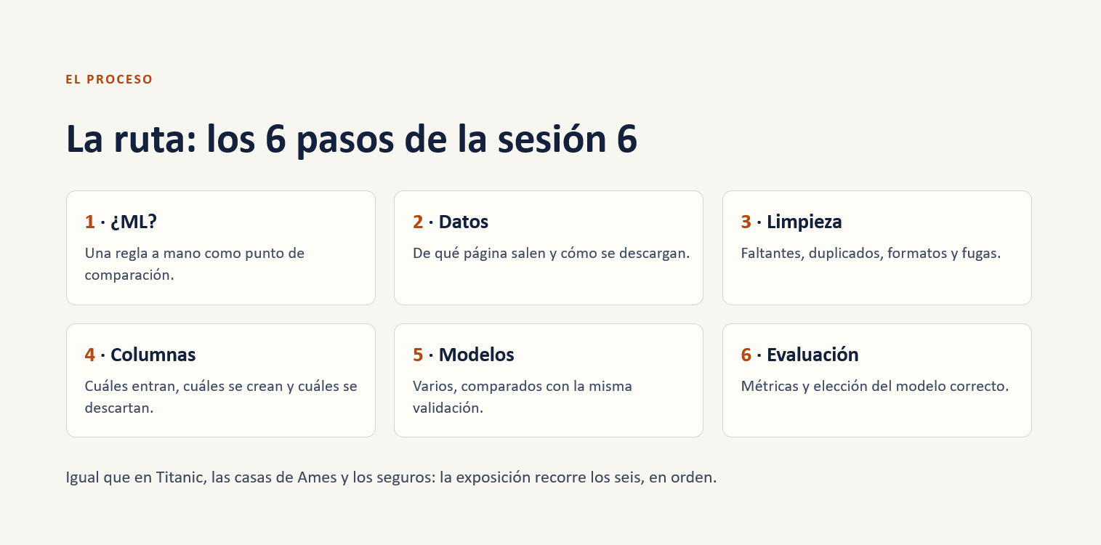
Proceso
Scrum
ML
Rubén
Datos
Andrés
Limpieza
Reparar formato de pesos
Columnas
Seleccionar las más explicativas teóricamente
Modelos
Set de modelos
1. Regresión
2 Sentimentalismo
Evaluación

Slide 4
Preguntas para claude
De mis columnas, ¿cuáles tienen mayor relación teórica con mis variables objetivo? Precio por noche, Rentabilidad anual, Nivel de ocupación.
En la tabla de matriz de Comentarios, crea una columna de clasificación según el nivel de sentimentalismo de acuerdo a estándares técncos y estadísticos.

